Slide 1
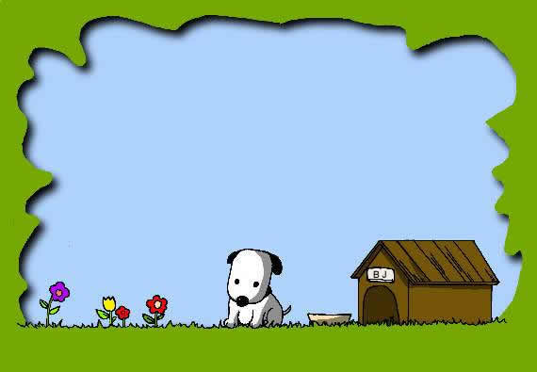
三角形面积的计算
三角形面积的计算
课件制作：黄碧忠
E-mail:shotball2000@sina.com
引入课题
新课内容
得出结论
课堂练习
退 出

Slide 2
三角形面积的计算
三角形面积的计算
课件制作：黄碧忠
E-mail:shotball2000@sina.com
引入课题
新课内容
得出结论
课堂练习
退 出

Slide 3
你能计算出下面图形的面积吗？
2米
4米
5米
4米
2米
5米
返回
点继续击

Slide 4

拼一拼：请拿出两个完全相同的直角三角形拼拼看，你能拼成哪些图形？
可以这样拼：
返回
点继续击

Slide 5
想一想：每个直角三角形的面积与拼成的平行四边形的面积有什么关系？
每个直角三角形的面积就是所拼成的平行四边形面积的一半。
返回
点继续击

Slide 6
你能用两个完全一样的锐角三角形拼成一个平行四边形吗？试试看。
想一想：每个锐角三角形的面积与拼成的平行四边形的面积有什么关系？
返回
点继续击

Slide 7
小组合作：再试试用两个完全一样钝角三角形来拼，会怎么样？
返回
点继续击

Slide 8
小组讨论：通过以上试验，你发现了什么？
一、两个完全一样的三角形都可以拼成一个平形四边形。
二、这个平行四边形的底等于三角形的底。
三、这个平行四边形的高等于三角形的高。
四、每个三角形的面积就是这个平行四边形的一半。
所以可以得出以下结论：
三角形的面积等=底×高÷2
返回
点继续击

Slide 9
求出下面三角形的面积：
1、一个三角形底长3米，高2米，它的面积是（ ）。
2、一个三角形底是5米，高是6米，它的面积是（ ）。
3、一个三角形底是7米，高是9米，它的面积是（ ）。
返回
点继续击

Slide 10
再 见 ！

